Slide 1
Organizacja PGW WP oraz aktualna sytuacja hydrologiczna
Państwowe Gospodarstwo Wodne Wody Polskie
20 marca 2018 r.
Przemysław Daca, Prezes PGW Wody Polskie
Mateusz Surowski, p.o. Dyrektora PGW WP RZGW we Wrocławiu

Slide 2
INFORMACJA O SYTUACJI METEOROLOGICZNO- HYDROLOGICZNEJ na obszarze administrowanym przez Regionalny Zarząd Gospodarki Wodnej we Wrocławiu z dnia 20 marca 2018 r.
Aktualna sytuacja hydrologiczno-meteorologiczna
a) Sytuacja hydrologiczna
Stany wód na wodowskazach środkowej Odry i Odry granicznej układają się w strefie stanów średnich. Stany wód na wodowskazach w dorzeczu środkowej Odry układają się w strefie stanów niskich i średnich.
b) Sytuacja meteorologiczna
Odra skanalizowana wolna od lodu. W kanałach śluzowych występuje cienka pokrywa lodowa do 70% powierzchni. We Wrocławiu w Kanale Żeglugowym występuje cienka pokrywa lodowa do 100% powierzchni, na Starej Odrze oraz w Kanale Powodziowym i w Kanale Miejskim brak zjawisk lodowych. Odra swobodnie płynąca wolna od lodu.
Lodołamacz „Borsuk” stacjonuje w górnym stanowisku śluzy Brzeg Dolny (km 281,6).
Na rzekach w dorzeczu Środkowej Odry nie ma zjawisk lodowych.
W regionie górnej i środkowej Odry występuje pokrywa śnieżna, maksymalna do 98 cm grubości w zlewni Bobru (Śnieżka).
Informacja o żeglowności rzek na drogach wodnych
Zamknięta jest żegluga na wszystkich fragmentach Odrzańskiej Drogi Wodnej na odcinku od ujścia Nysy Kłodzkiej (km 181,30) do ujścia Warty (km 617,60). Komunikaty nawigacyjne zamykające żeglugę nr 5/2018 z dn. 26.02.2018 r. i 6/2018 z dn. 28.02.2018 r. znajdują się na stronie PGW WP RZGW we Wrocławiu. Komunikat nawigacyjny nr 4/2018 z dnia 20.02.2018 r. dotyczący terminu otwarcia odcinka od Brzegu Dolnego do Malczyc.
Otworzono dla żeglugi odcinek Odry swobodnie płynącej od km 423,00 do km 542,40 (Ujście Nysy Łużyckiej) na terenie NW Nowej Soli i NW Krosno Odrzańskie

Slide 3
INFORMACJA O SYTUACJI METEOROLOGICZNO- HYDROLOGICZNEJ na obszarze administrowanym przez Regionalny Zarząd Gospodarki Wodnej we Wrocławiu z dnia 20 marca 2018 r.
Informacja o zbiornikach retencyjnych
Zbiorniki posiadają wolne pojemności powodziowe i dodatkowe. Na zbiornikach występuje pokrywa lodowa – Bukówka i Dobromierz – 100%, Topola, Kozielno, Słup – 80%, Sosnówka – 50%, Mietków – 30%, Otmuchów i Nysa lód brzegowy. Maksymalna grubość pokrywy lodowej dochodzi do ok. 20 cm.
Zbiorniki pracują w normalnym trybie eksploatacji. Dopływy do zbiorników kształtują się w strefie stanów średnich. Urządzenia upustowe są drożne, urządzenia manewrowe są sprawne. Suche zbiorniki przeciwpowodziowe nie piętrzą wody. Poldery nie piętrzą wody.
Inne informacje
RZGW we Wrocławiu na bieżąco monitoruje, przy pomocy własnych służb terenowych, sytuację na rzekach i urządzeniach wodnych. Lodołamacz „Borsuk” zakończył pogotowie lodowe z dniem 15 marca 2018 r. w związku z zanikiem zjawisk lodowych na rzece Odrze.
Zbiorniki retencyjne
Sytuacja na dzień 20.03.2018 r. na godz. 6:00 UTC (7:00 CET)
Zbiorniki rzeka | Odpływ śr. [m³/s] | Dopływ śr. [m³/s] | Pojemność aktualna [mln m³] | Poj. przy NPP [mln m³] | Poj. przy Max PP [mln m³] | Pojemność powodz. wymagana [mln m³] | Aktualna poj. powodz. [mln m³] | Pojemność powodz. do wykorz. [%] | Administrator obiektu
1 | 2 | 3 | 4 | 5 | 6 | 7= 6-5 | 8= 6-4 | 9 | 10
Topola Nysa Kłodzka | 9,50 | 11,92 | 16,39 | 16,5 | 21,7 | 5,2 | 5,3 | 102 | RZGW we Wrocławiu
Kozielno Nysa Kłodzka | 9,10 | 9,50 | 12,82 | 12,9 | 16,3 | 3,4 | 3,5 | 103
Otmuchów Nysa Kłodzka | 14,38 | 9,17 | 54,56 | 59,0 | 129,5 | 70,5 | 74,9 | 106
Nysa Nysa Kłodzka | 10,00 | 19,13 | 55,45 | 66,3 | 122,1 | 55,8 | 66,6 | 119
Słup Nysa Szalona | 1,07 | 1,07 | 18,85 | 23,6 | 38,1 | 14,5 | 19,2 | 133
Mietków Bystrzyca | 2,00 | 2,87 | 42,41 | 63,3 | 77,0 | 13,7 | 34,6 | 252
Dobromierz Strzegomka | 0,36 | 0,26 | 7,32 | 10,0 | 11,4 | 1,4 | 4,0 | 299
Bukówka Bóbr | 0,55 | 0,41 | 9,34 | 12,9 | 16,8 | 3,9 | 7,4 | 192
Sosnówka Czerwonka | 0,20 | 0,05 | 7,26 | 10,9 | 14,8 | 3,9 | 7,6 | 194
Pilchowice Bóbr | 3,10 | 5,10 | 27,82 | 33,0 | 50,0 | 17,0 | 22,2 | 130 | TAURON Ekoenergia sp. z o.o.
Złotniki Kwisa | 0,30 | 1,50 | 9,12 | 10,5 | 12,1 | 1,6 | 3,0 | 186
Leśna Kwisa | 1,30 | 0,60 | 7,28 | 8,0 | 16,8 | 8,8 | 9,5 | 108
Lubachów Bystrzyca | 0,30 | 0,91 | 4,27 | 5,8 | 6,8 | 1,0 | 2,5 | 263
 |  |  |  | wartości stałe

Slide 4
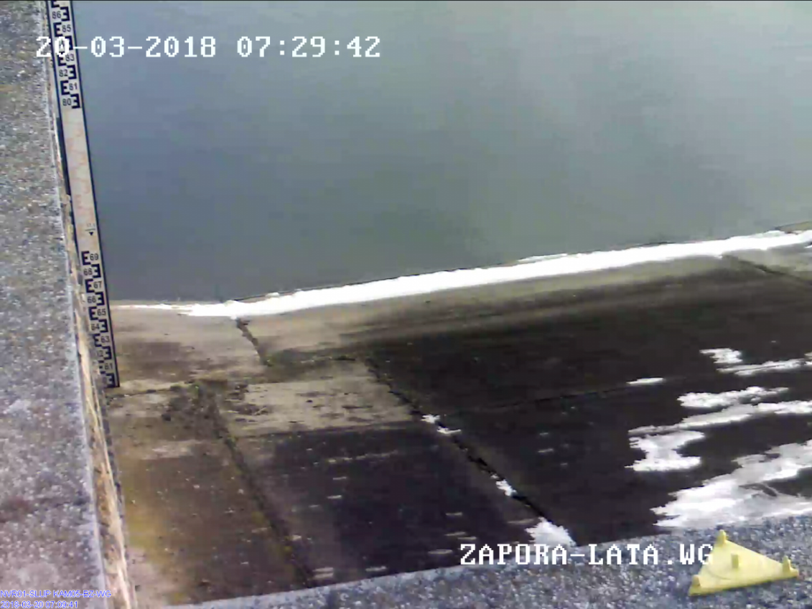
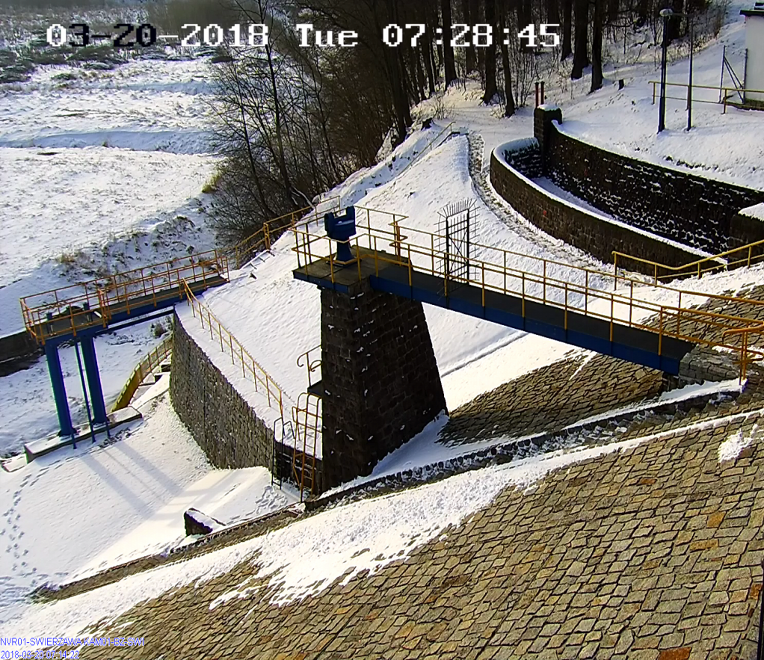
INFORMACJA O SYTUACJI METEOROLOGICZNO- HYDROLOGICZNEJ na obszarze administrowanym przez Regionalny Zarząd Gospodarki Wodnej we Wrocławiu z dnia 20 marca 2018 r.

Slide 5
Główny podmiot w gospodarce wodnej
Państwowe Gospodarstwo Wodne Wody Polskie - główny podmiot odpowiedzialny za gospodarkę wodną w naszym kraju.
przejęcie dotychczasowych należności, zobowiązań, praw i obowiązków KZGW, RZGW, ZMiUW i samorządów.
powstanie na podstawie ustawy z dnia 20 lipca 2017 r. – Prawo wodne dla zapewnienia sprawniejszego zarządzania zasobami wodnymi.

Slide 6
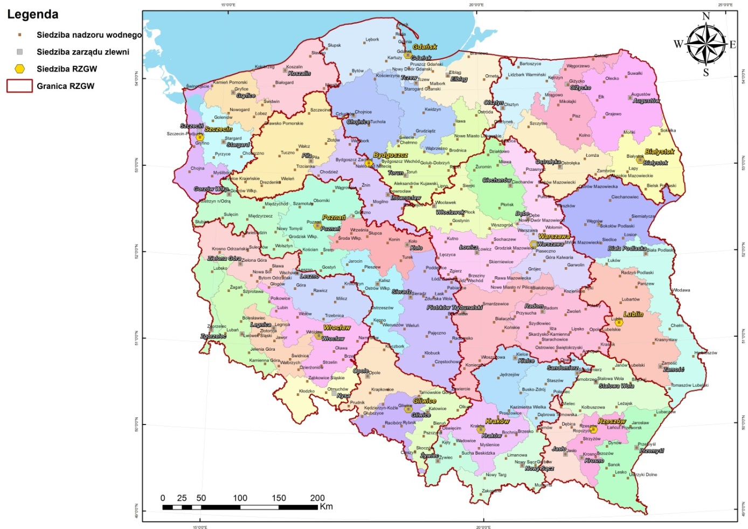
Mapa obszarów działania RZGW i Zarządów Zlewni
11 RZGW
50 Zarządów Zlewni
330 Nadzorów Wodnych
5 600 pracowników

Slide 7
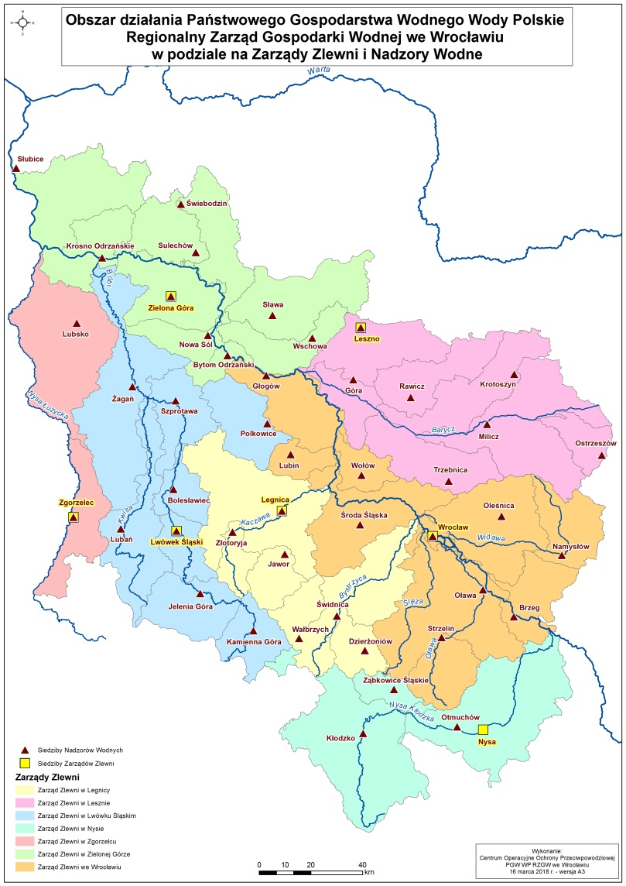
Mapa – Zarządy Zlewni i Nadzory Wodne Regionalnego Zarządu Gospodarki Wodnej we Wrocławiu
PGW WP RZGW we Wrocławiu
7 Zarządów Zlewni
45 Nadzorów Wodnych
830 pracowników

Slide 8
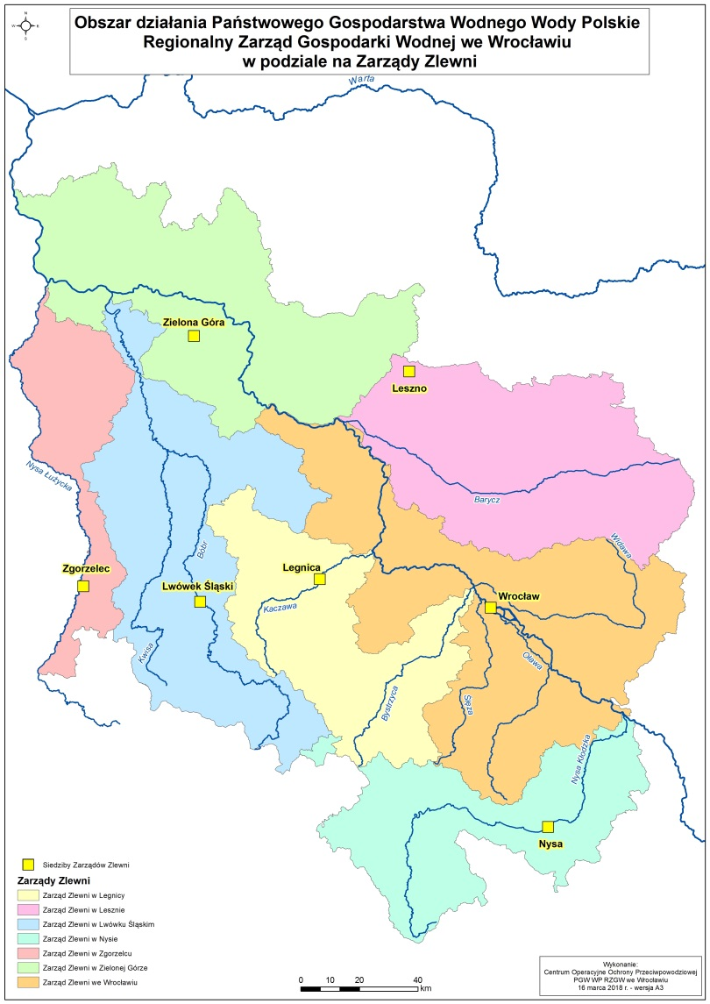
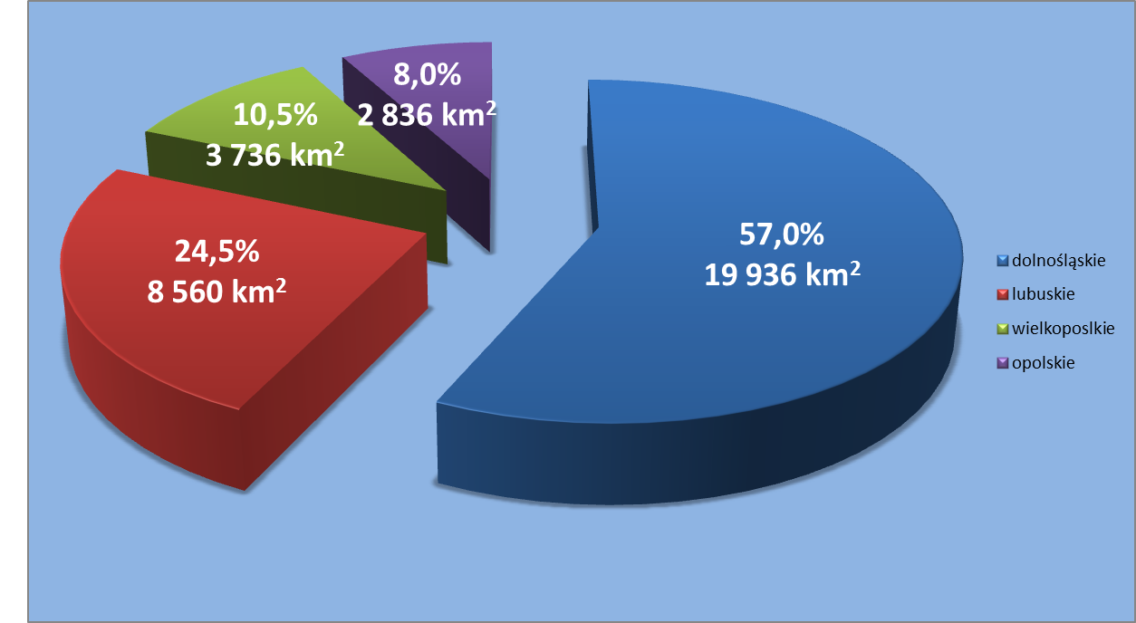
Mapa - Zarządy Zlewni Regionalnego Zarządu Gospodarki Wodnej we Wrocławiu
Obszar działania RZGW we Wrocławiu
zajmuje powierzchnię 35 tys. km²
i obejmuje województwa

Slide 9
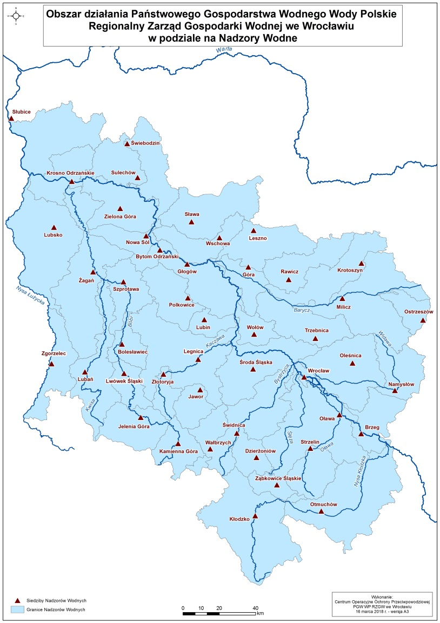
Mapa – Nadzory Wodne Regionalnego Zarządu Gospodarki Wodnej we Wrocławiu
Infrastruktura hydrotechniczna
o znaczeniu przeciwpowodziowym:
Rzeka Odra i jej dorzecze – 14 148,3 km
Zbiorniki retencyjne – 27 szt.
Suche zbiorniki przeciwpowodziowe – 15 szt.
Wały przeciwpowodziowe – 2 340 km
Poldery przeciwpowodziowe – 9 szt.

Slide 10
Ewidencja istotnych dla gospodarki wodnej obiektów hydrotechnicznych na Odrze i w jej dorzeczu, administrowanych przez PGW WP RZGW we Wrocławiu
L.p. | Typ obiektu | Ilość | Jednostka | Uwagi
1 | zbiorniki retencyjne | 27 | szt. | w tym 18 przejętych od WZMiUW
2 | suche zbiorniki przeciwpowodziowe | 15 | szt. | w tym 4 przejęte od WZMiUW
3 | stopnie wodne na Odrze | 15 | szt. | (+1 w budowie - Malczyce)
4 | jazy na Odrze | 20 | szt. | (+1 w budowie - Malczyce)
5 | śluzy na Odrze | 21 | szt. | (+1 w budowie - Malczyce)
6 | wały przeciwpowodziowe | 2340 | km
7 | poldery przeciwpowodziowe | 9 | szt.
8 | rzeka Odra | 436,3 | km | od ujścia Nysy Kłodzkiej do ujścia Warty
9 | pozostałe rzeki | 13 712 | km | bez Odry i rowów melioracyjnych

Slide 11
Zbiorniki retencyjne administrowane przez PGW WP RZGW we Wrocławiu od 1 stycznia 2018 r.
 |  | L.p. | Nazwa | Pojemność całkowita do poziomu Max PP Vc [mln m³] | Województwo
Zbiorniki retencyjne PGW WP RZGW we Wrocławiu | Zbiorniki retencyjne RZGW we Wrocławiu | 1 | Topola | 21,68 | dolnośląskie
 |  | 2 | Kozielno | 16,30 | opolskie
 |  | 3 | Otmuchów | 129,46 | opolskie
 |  | 4 | Nysa | 122,05 | opolskie
 |  | 5 | Mietków | 76,98 | dolnośląskie
 |  | 6 | Dobromierz | 11,35 | dolnośląskie
 |  | 7 | Słup | 38,05 | dolnośląskie
 |  | 8 | Bukówka | 16,79 | dolnośląskie
 |  | 9 | Sosnówka | 14,84 | dolnośląskie
 |  | Suma (1:9): |  | 447,50

Slide 12
Zbiorniki retencyjne przejęte przez PGW WP RZGW we Wrocławiu z dniem 1 stycznia 2018 r.
 |  | L.p. | Nazwa | Pojemność całkowita do poziomu Max PP [mln m³] Vc | Województwo
Zbiorniki retencyjne PGW WP RZGW we Wrocławiu | Zbiorniki retencyjne dawnych WZMiUW | 1 | Kobyla Góra | 0,72 | wielkopolskie
 |  | 2 | Rydzyna | 0,96 | wielkopolskie
 |  | 3 | Pakosław | 1,01 | wielkopolskie
 |  | 4 | Jutrosin | 2,10 | wielkopolskie
 |  | 5 | Witoszówka II | 0,15 | dolnośląskie
 |  | 6 | Komorów | 0,79 | dolnośląskie
 |  | 7 | Łagiewniki | 0,36 | dolnośląskie
 |  | 8 | Stradomia | 0,56 | dolnośląskie
 |  | 9 | Nieszków | 0,26 | dolnośląskie
 |  | 10 | Przeworno | 0,85 | dolnośląskie
 |  | 11 | Mściwojów | 1,35 | dolnośląskie
 |  | 12 | Ryczeń | 0,98 | dolnośląskie
 |  | 13 | Czerwieńsk | 0,12 | lubuskie
 |  | 14 | Nowaki | 0,77 | opolskie
 |  | Suma (1:14): |  | 10,98

Slide 13
Suche zbiorniki przeciwpowodziowe PGW WP RZGW we Wrocławiu (w tym przejęte od WZMiUW) z dniem 1 stycznia 2018 r.
 |  | L.p. | Nazwa | Pojemność całkowita do poziomu Max PP Vc [mln m³] | Województwo
Suche zbiorniki przeciwpowodziowe PGW WP RZGW we Wrocławiu | Suche zbiorniki przeciwpowodziowe RZGW we Wrocławiu | 1 | Międzygórze | 0,83 | dolnośląskie
 |  | 2 | Stronie Śląskie | 1,38 | dolnośląskie
 |  | 3 | Bolków | 0,87 | dolnośląskie
 |  | 4 | Kaczorów | 1,08 | dolnośląskie
 |  | 5 | Świerzawa | 1,77 | dolnośląskie
 |  | 6 | Krzeszów I | 0,61 | dolnośląskie
 |  | 7 | Krzeszów II | 0,52 | dolnośląskie
 |  | 8 | Mysłakowice | 3,56 | dolnośląskie
 |  | 9 | Cieplice | 4,93 | dolnośląskie
 |  | 10 | Sobieszów | 6,74 | dolnośląskie
 |  | 11 | Mirsk | 3,92 | dolnośląskie
 |  | Suma (1:11): |  | 26,21
 | Suche zb. ppow. dawnych WZMiUW | 12 | Starczówek | 0,33 | dolnośląskie
 |  | 13 | Osina Mała | 0,09 | dolnośląskie
 |  | 14 | Służejówek | 0,28 | dolnośląskie
 |  | 15 | Nieszkowice | 0,01 | dolnośląskie
 |  | Suma (12:15): |  | 0,70
ŁĄCZNA POJEMNOŚĆ ZBIORNIKÓW RETENCYJNYCH I SUCHYCH PRZECIWPOWODZIOWYCH: |  |  |  | 485,39 mln m³

Slide 14
www.wody.gov.pl

